Slide 1
2DGP 1차 프로젝트 발표
게임공학과 2024180002 강석주

Slide 2

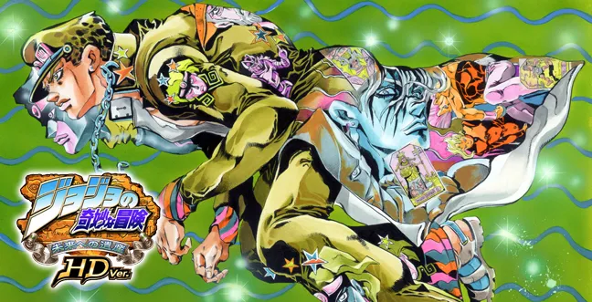


Slide 3
죠죠의 기묘한 모험: 미래를 위한 유산
장르: 2인 대전 격투 게임
게임 콘셉트
- 만화에서 파생된 게임으로, 등장인물을 활용한 격투
- 원작 내 기술을 본딴 각 캐릭터의 기술 사용
재미 요소
- 단순 콤보가 아닌, 죠죠만의 독특한 ‘스탠드’ 기술 개념
- 원작 주인공과 빌런의 대치

Slide 4
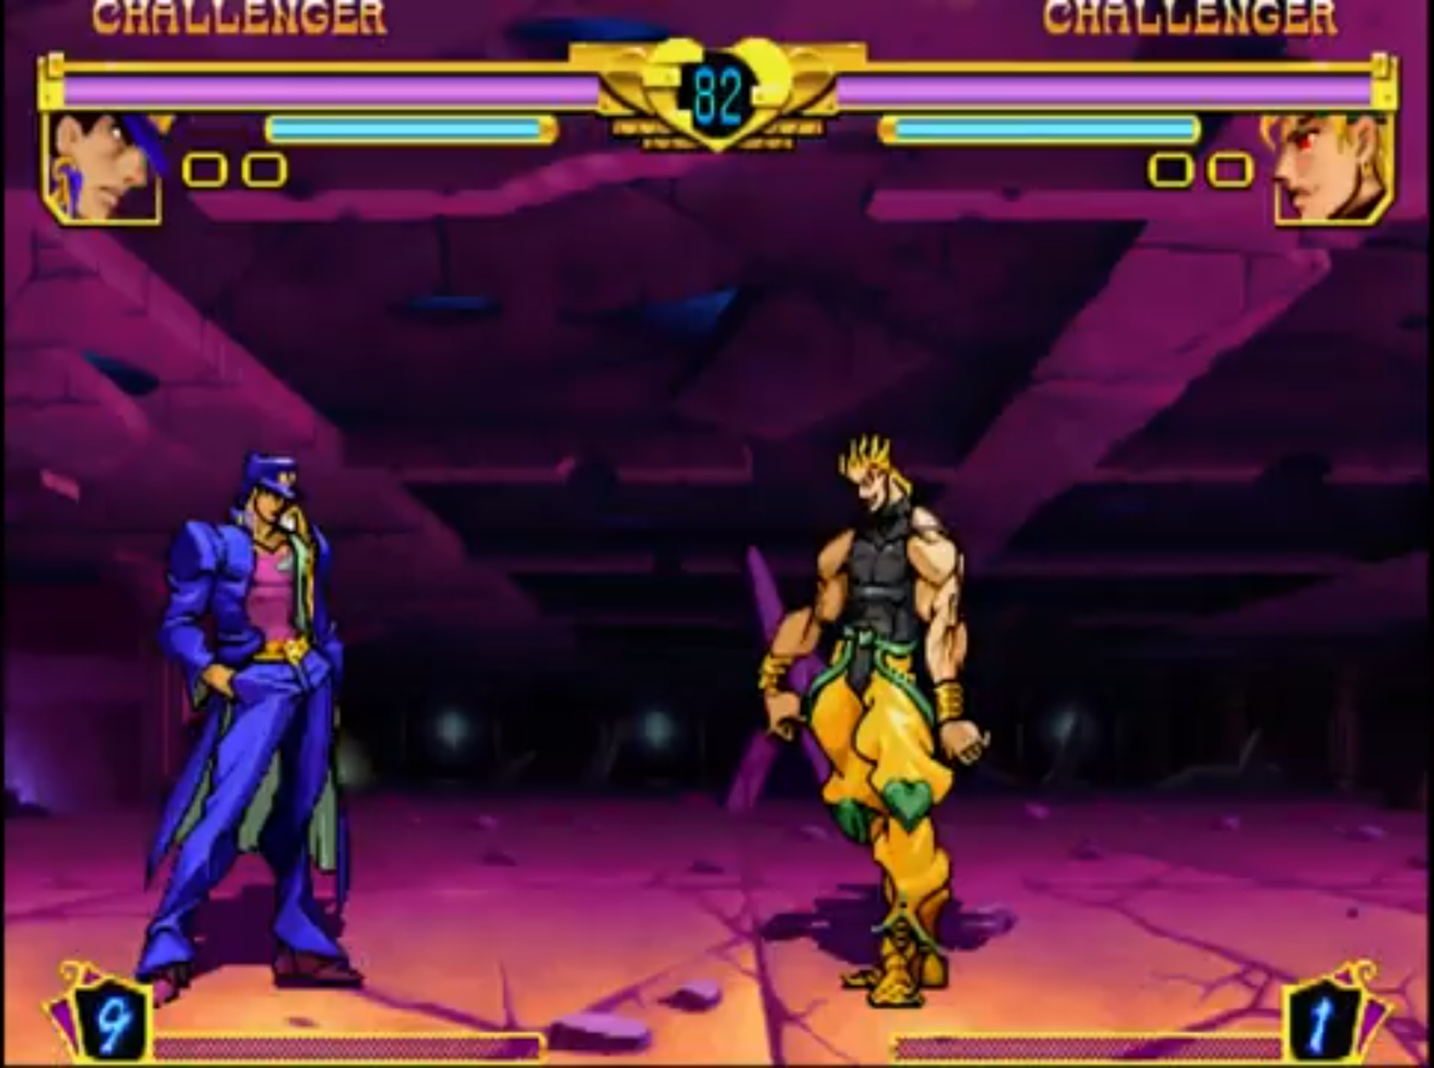
게임 진행 예시
1P
- 주인공 ‘죠죠’ 역
- w, a, s, d 조작
2P
- 빌런 ‘디오’ 역
- 방향키 조작
1P
2P

Slide 5
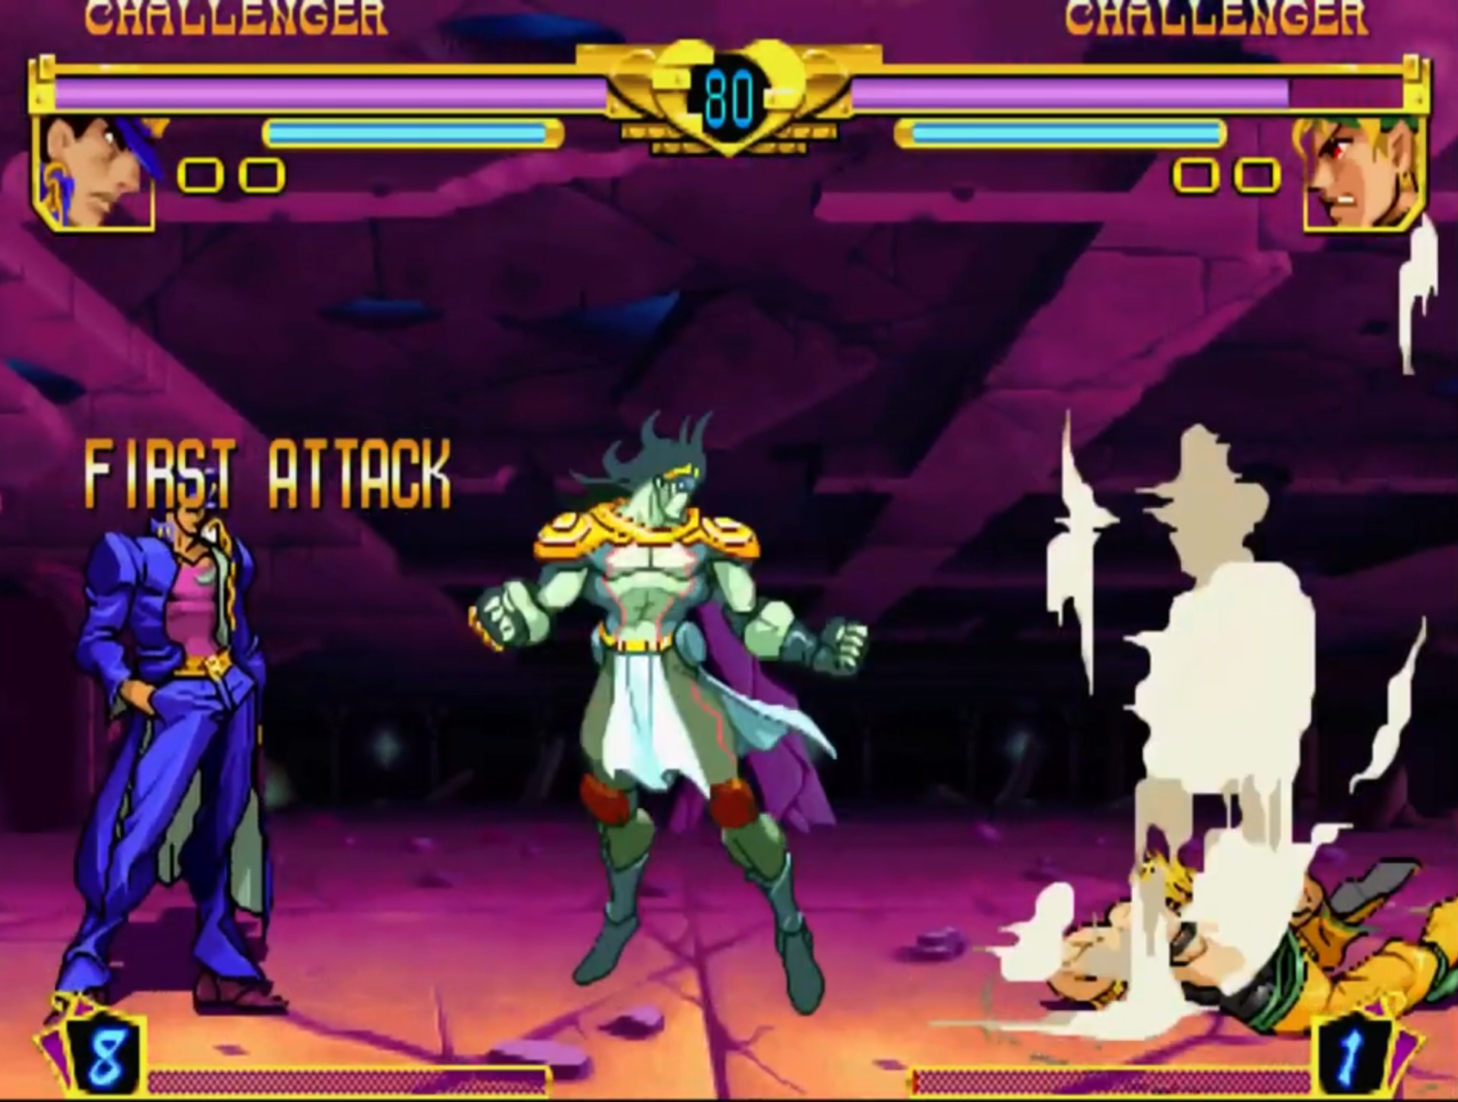

게임 진행 예시
공격/피격 시 게이지 축적
스탠드
스탠드와 함께 더욱 강화된 공격
(중첩 횟수에 따라 상이)

Slide 6
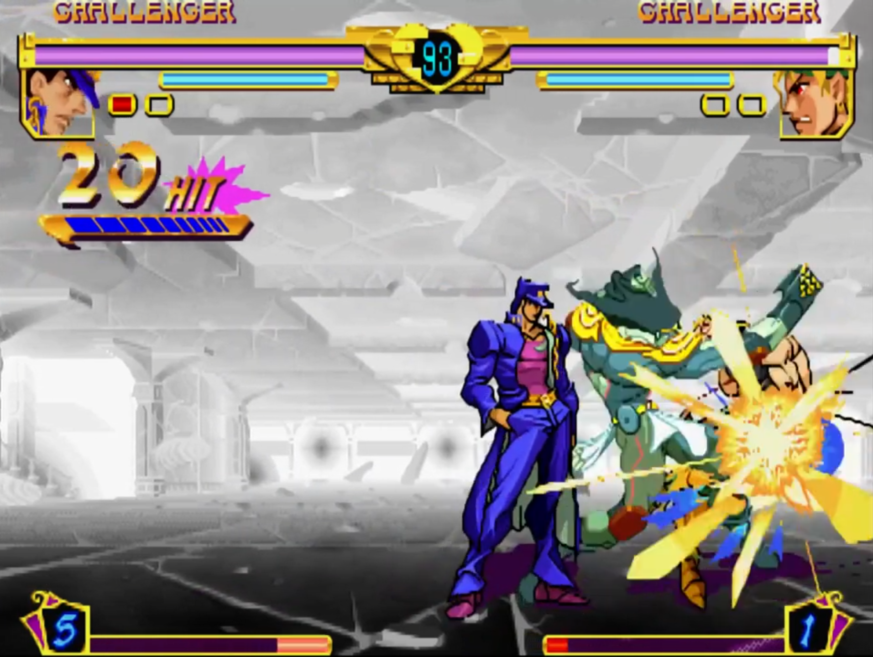
게임 진행 예시
게이지가 MAX인 경우:
초필살기 ‘더 월드’ 발동 가능
더 월드 발동 시:
시공간이 멈추고,
시전자만이 움직일 수 있음

Slide 7
개발 일정
1주차 – 리소스 확보 및 스킬 데미지, 체력 등의 값 책정
2주차 – 전투 배경, 체력바, 게이지 화면 출력
3주차 – 캐릭터 객체 생성 및 움직임 구현
4주차 – 캐릭터 움직임 구현
5주차 – 캐릭터 상호작용 구현 (충돌처리)
6주차 – 피격 시 화면, 캐릭터 움직임 구현 (타격감)
7주차 – 스킬에 따른 스탠드 발동 구현
8주차 – 시작 화면 구현, 부족한 부분 보완
9주차 – 버그 찾고 수정, 시범 게임 플레이

Slide 8

감사합니다!

